Slide 1
ANÁLISIS DE LOS TIEMPOS DE DEMORA DIAGNÓSTICA Y TERAPÉUTICA EN PACIENTES CON CÁNCER DE PULMÓN DEL ÁREA DEL HUPR
Autores: María del Carmen Aranda Pérez, Mercedes Sánchez Benítez, Sofía Pimentel Diniz, María del Pilar Lobato de la Sierra, María del Carmen Maza Ortega, Gonzalo José González Mendoza, Antonio José García Muñoz, Juan Jesús Pérez Núñez.
RESULTADOS
INTRODUCCIÓN
Hombre |  | Mujer
68,19 años | Edad Media | 68,30 años
 | Hábito tabáquico
64% | Exfumadores | 30,77%
34% | Fumadores | 50%
2% | No fumadores | 19,23%
 | FRCV
58% | HTA | 46,15%
42% | DLP | 50%
28% | DM tipo 2 | 11,54%
28% | Cardiopatía previa | 34,62%
 | Patología respiratoria
65% | No presenta | 73,07%
25% | EPOC | 23,08%
9% | AOS | -
3% | Bronquiectasias | 3,8%
3% | Asma | -
3% | EPID/FPI | -
El cáncer de pulmón (CP) es la primera causa de muerte por cáncer a nivel mundial, en gran parte debido a su diagnóstico en etapas avanzadas. La reducción de los tiempos de demora es clave para mejorar la supervivencia y pronóstico.
OBJETIVO: Analizar los tiempos de demora diagnóstica y terapéutica en una cohorte de pacientes del HUPR y su impacto pronóstico.
MATERIAL Y MÉTODOS
Estudio descriptivo-observacional de los pacientes (n=126) derivados para completar estudio (PET y EBUS) a nuestro centro de referencia entre Oct/24-Oct/25. Se analizaron los tiempos de demora entre la solicitud de estos estudios y su realización, actitud terapéutica, tiempo de demora hasta el inicio de la terapia y complicaciones documentadas durante el estudio.

Slide 2



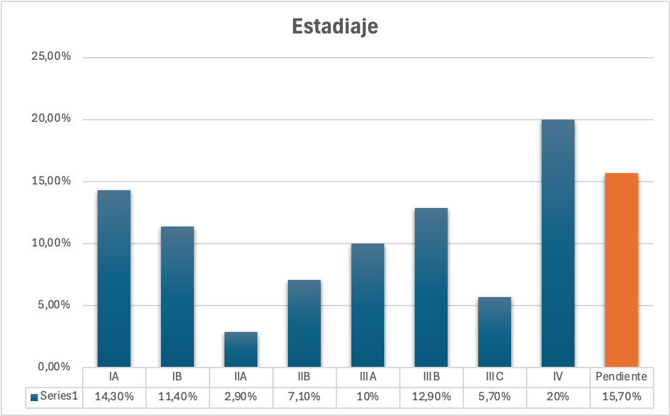
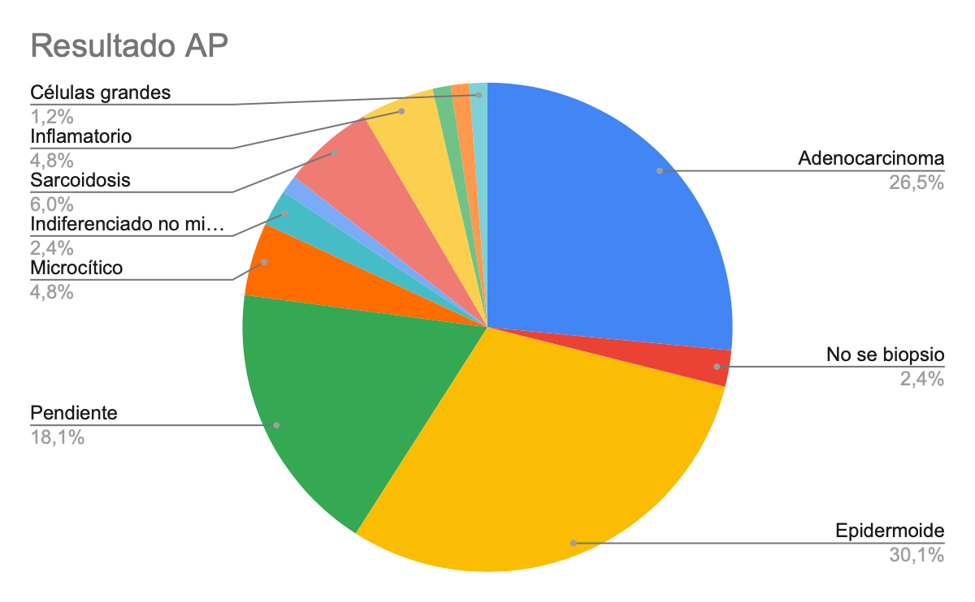
RESULTADOS
CONCLUSIÓN
76,78%
29%
Cirugía 39,2%
Los datos analizados muestran tiempos de demora elevados en nuestra área.
En comparación con otros centros de la comunidad, los tiempos para la realización del EBUS llegan a ser hasta 4 veces mayores.
Estas demoras favorecen la progresión de la enfermedad, empeoran el pronóstico y aumentan las complicaciones, los ingresos hospitalarios e incluso la mortalidad.
Tras presentar los resultados del estudio en el HUPR, surge la pregunta: ¿en qué estamos fallando?
+
+
107,1 días
+/- 64,9 días
30,1 días
+/- 16,7 días
PET
31,2 días
+/- 18,5 días
EBUS
31,4 días
+/- 26,6 días
QT- Cirugía 6,8%
107,1 días
+/- 30,8 días
RT 6,8%
PROGRESIÓN
INGRESOS
FALLECIMIENTO
18,15 %
15,2 %
7,9 %

